Slide 1


DeepSpeed-MoE: Advancing Mixture-of-Experts Inference and Training to Power Next-Generation AI Scale
汇报人：李鹏图
2024-8-8

Slide 2
1.背景
长上下文重要性：长文档的复杂推理，使用大型代码库解决问题，基于长指令的定制生成等
1M token输入长度，kv-cache 448G
现有并行策略：在服务前就静态配置好。
忽略以下长上下文的问题：
1.同一请求在预填充阶段和解码阶段的计算与存储资源需求都不同。
2.不同长度的请求所需的资源也不同
以往序列并行策略：
简单版本：GPU分组，每组运行一个llm，不同组处理不同范围的序列长度。
chunked prefill：将长上下文分割成块，在解码阶段按块处理，但仍然会产生两个阶段间干扰
prefill-decoding disaggregation：将prefill和decoding看成两阶段，分到不同gpu去做
问题：
1.切换阶段时kv-cache迁移，导致通信开销；
2.同时不同组gpu内存不共享，内存碎片化；
这俩个问题都被解决了

Slide 3
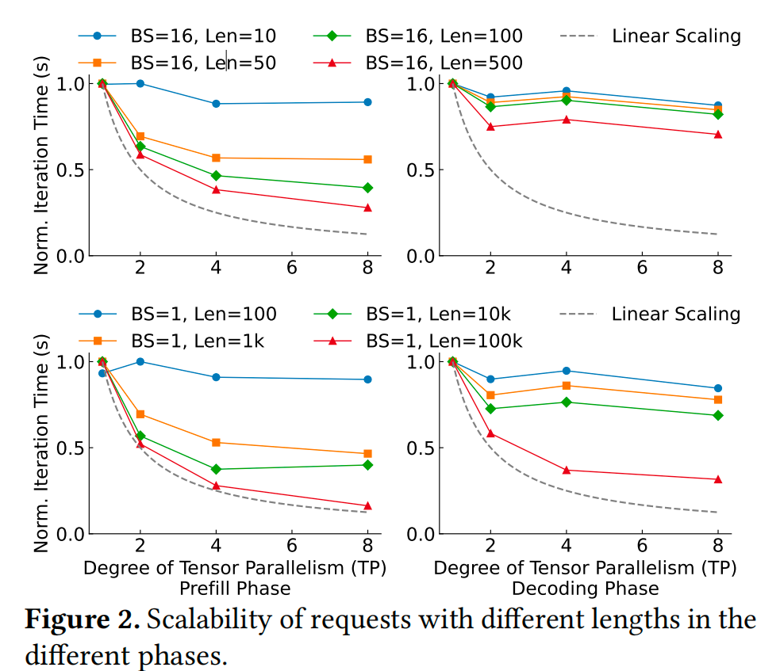
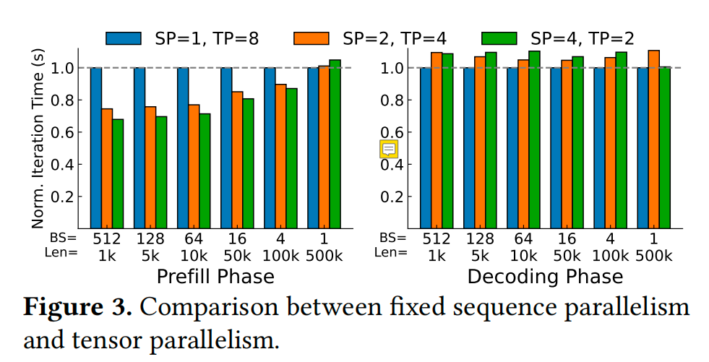
1.1长上下文的发现 Key: SP->ESP
忽略以下长上下文的问题：
1.同一请求在预填充阶段和解码阶段的计算与存储资源需求都不同。
2.不同长度的请求所需的资源也不同
尝试将SP与现有的并行策略一起使用，如张量并行策略，发现可能获得更好的性能。

Slide 4
1.2挑战
挑战
1.控制弹性缩放带来的通信开销（可能迁移kv-cache）
2.每次迭代调度时间可能几十ms，需要高效调度算法
所以本文提出的核心思想:ESP(Elastic Sequence Parallelism)，在推理运行时，每次迭代调整处理请求的并行程度（DoP），弹性缩放。
the first LLM inference serving system equipped with ESP to serve long-context LLMs.
贡献
identify the limitations of existing solutions in serving long-context LLMs and propose Elastic Sequence Parallelism (ESP) as a solution.
propose a set of efficient elastic scaling mechanisms and a scalable scheduling algorithm.

Slide 5
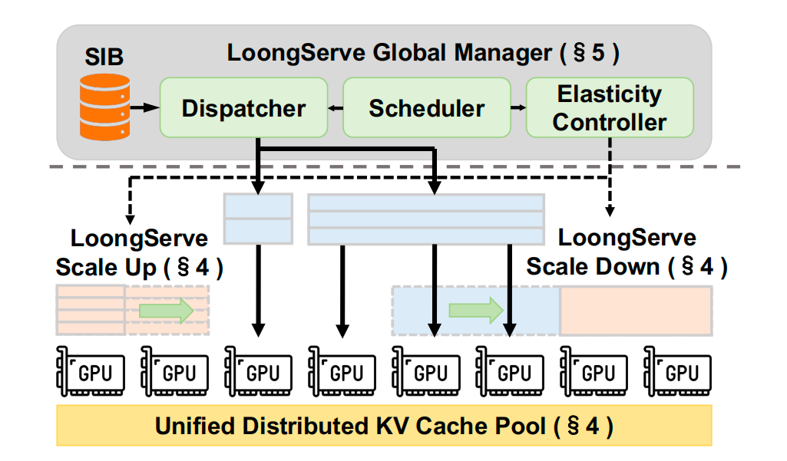
2.架构- overview
Loongserve组成：
a set of elastic instances
a global manager.
统一内存池，减少碎片
总体流程：
每次迭代中，基于SIB分析结果，全局管理器动态调整现有批次的并行度、弹性实例的分组策略（弹性缩放）、新到达请求的批处理和调度策略、kv-cache的放置策略。
scaling information base (SIB)，存储一些调度的信息，比如估计该次迭代时间

Slide 6
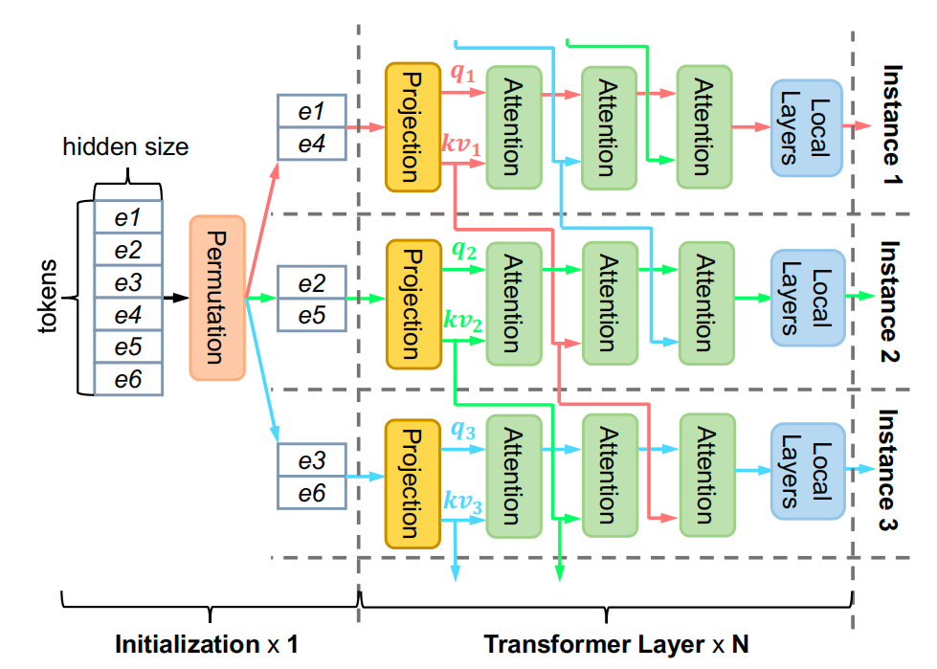
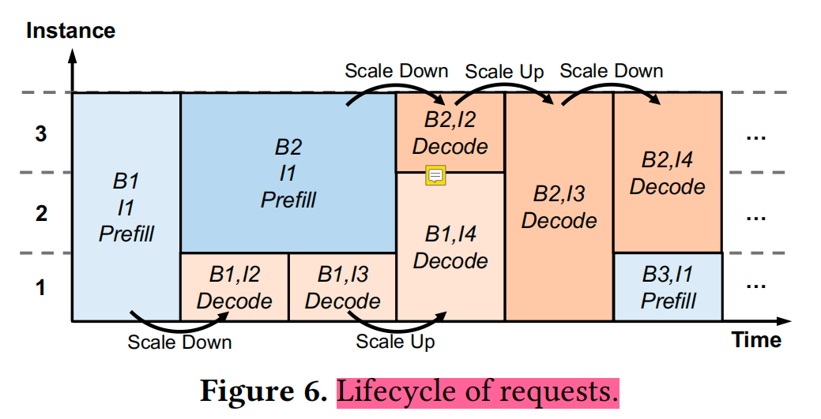
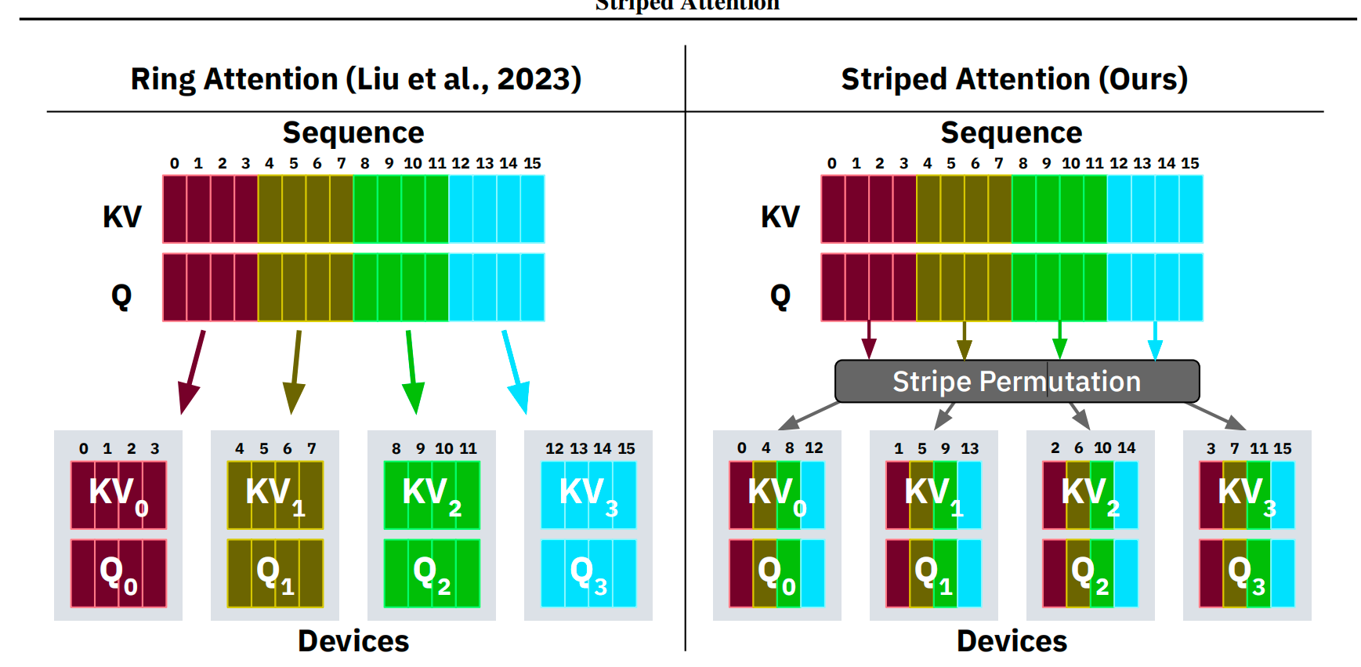
2.1elastic instance
为最小的独立执行单元。每个弹性实例都维护一个模型权重的副本，并采用相同的model parallelism策略，部署在相同数量的gpu上。
实例被分配到并行组，每个并行组有不同的dop。
本工作采用拓展的Striped attention（基于ring attention改进而来）,因为它只能在prefill阶段用，且dop是固定的。
(𝐵𝑖 , 𝐼𝑗) indicates the 𝑗-th iteration of batch 𝑖.

Slide 7
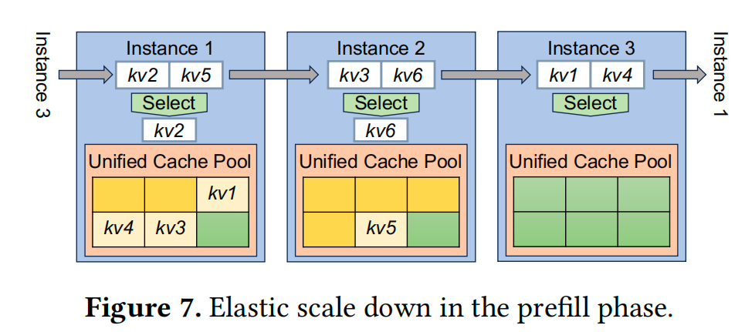
2.1.1elastic instance – scale down
如上图，在一个batch完成prefill后，其decoding阶段的计算需求显著减少（经验）。在这种情况下，缩小其并行组的大小通常是有益的。
采用主动迁移，无额外通信开销
Key: 在prefill阶段，序列并行会在并行组之间循环kv。在循环阶段就选择性地保留kv张量在KV缓存池中，重用现有通信结果，而不是prefill完再被动迁移。
这里要scale down去掉instance3

Slide 8
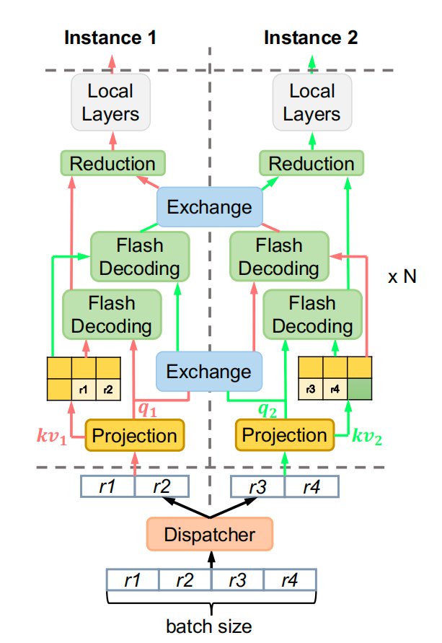
2.1.2elastic instance - scale up
随着解码的进行，生成的kv-cache的大小可能会超过并行组中缓存池的容量，因此需要添加新的实例来扩展容量；或是批处理大小足够大，在解码中计算成为瓶颈，需要降低延迟。
以往方案： 整个请求迁移到新实例。导致通信开销与显存碎片（一个请求的kv-cache需存在单实例）。
论文方案： 多主控分布式解码。序列并行性扩展到解码阶段，允许多个实例参与单个批处理的解码计算。
Key：并行组中，包含多个主实例。不同的主实例负责处理批处理中的不同请求。 在注意力层，主实例首先计算qv张量，将键值张量保存到本地KVCache池中，并将q发送到并行组中的其他实例。其他实例都并行执行本地注意力计算，并将结果发送回主实例。
在扩展并行组时，全局管理器只需要向并行组添加新的实例，无需迁移现有的键值张量。
通信计算重叠

Slide 9
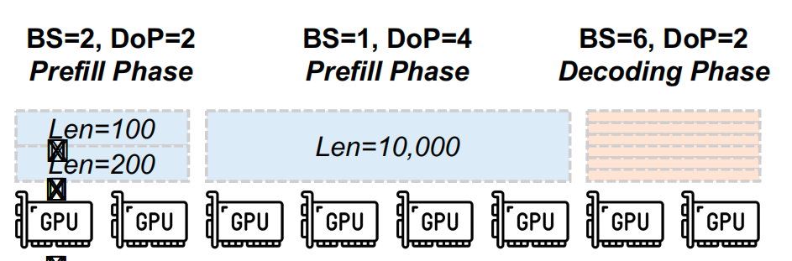
2.2 Global Manager
newly arrived requests in the pending queue 𝑃 = {𝑟1, 𝑟2, ..., 𝑟𝑛𝑃 }
batches in the decoding phase 𝐵 = {𝐵1, 𝐵2, ..., 𝐵𝑛 }
每一个batch关联一个并行组Gi
为提高GPU利用率，低负载下往往要scale up，高负载往往要scale down，且一个迭代为几十ms，如何设计调度算法？
分解为four sub-problems: dispatching, elastic instance allocation, batching, and elastic scaling plan generation，将每个子问题的计划结合形成最终计划
scheduling space

Slide 10
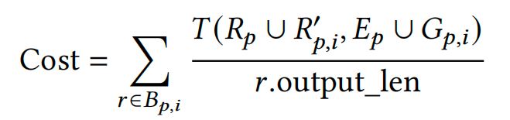
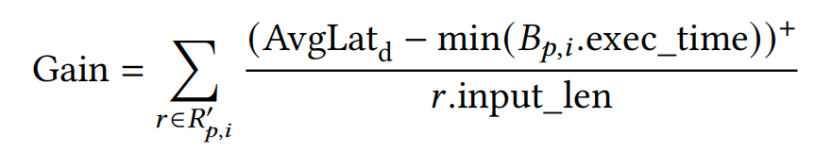
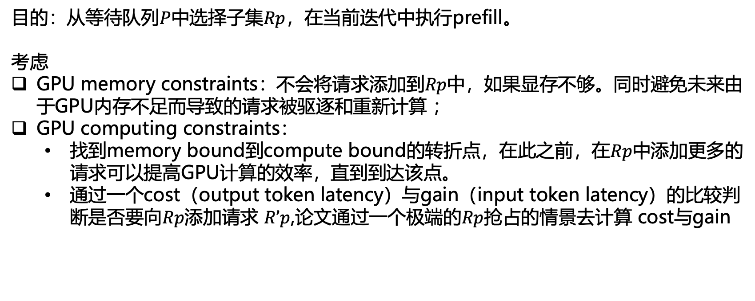
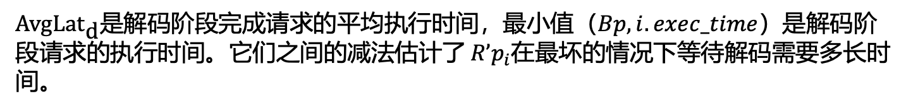
2.2.1dispatching
目的：从等待队列𝑃中选择子集$Rp$，在当前迭代中执行prefill。
考虑
GPU memory constraints：不会将请求添加到𝑅𝑝中，如果显存不够。同时避免未来由于GPU内存不足而导致的请求被驱逐和重新计算 ；
GPU computing constraints：
找到memory bound到compute bound的转折点，在此之前，在𝑅𝑝中添加更多的请求可以提高GPU计算的效率，直到到达该点。
通过一个cost（output token latency）与gain（input token latency）的比较判断是否要向$Rp$添加请求 $R’p$,论文通过一个极端的$Rp$抢占的情景去计算 cost与gain
${\text{AvgLat}}_{\text{d}}$是解码阶段完成请求的平均执行时间，最小值（$Bp,i.exec_time$）是解码阶段请求的执行时间。它们之间的减法估计了 $R’p_{i}$在最坏的情况下等待解码需要多长时间。

Slide 11
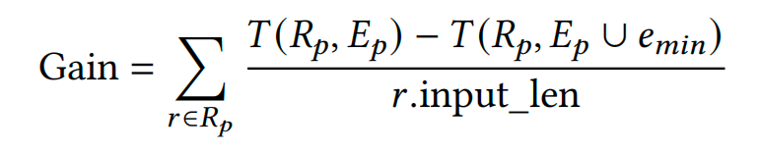
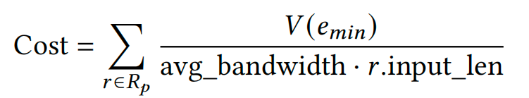
2.2.2elastic instance allocation
目的： 在生成要执行的精确𝑅𝑝之后，全局管理器需要为它们决定弹性实例分配。
Key: 将计算密集型的prefill阶段分配更有弹性的实例(空闲缓存更多)，可能获得更好的性能。为此全局管理器反复计算是否将使用最少的kv-cache缓存,𝑒𝑚𝑖𝑛的弹性实例分配给𝑅𝑝,这样会带来迁移开销。
计算cost（ migration overhead）与gain（ input token latency）：
𝑉(𝑒𝑚𝑖𝑛)是𝑒𝑚𝑖𝑛中现有的键值张量的容量，avg_bandwidth是𝑒𝑚𝑖𝑛和目标实例之间的平均带宽。目标实例是具有最不常用的kv-cache的实例。

Slide 12
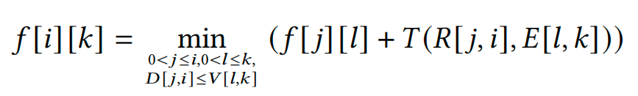
2.2.3 Batching
目的： 在确定了𝑅𝑝和𝐸𝑝后，该步优化𝑅𝑝在𝐸𝑝上的批处理策略，以进一步最小化prefill阶段延迟。
转换为动态规划（DP）问题。目标是最小化𝑅𝑝在𝐸𝑝上的输入延迟。
作者经验： 具有相似序列长度的请求具有相似的特征，应该被批处理在一起。
序列长度按降序排列。 所分配的弹性实例也会根据它们的位置和未使用的键值缓存插槽的数量按升序进行排序。设𝑓[𝑖][𝑘]为使用第一个𝑘弹性实例时第一个𝑖请求的最小输入延迟。
DP方程可以表述如下：
可以通过使用四方不等式属性[54]将该问题优化为$O\left({\left(\left|Rp\right|+\left|Ep\right|\right)}^{2}\right)$

Slide 13
2.2.4 elastic scaling plan generation
目的： 生成弹性扩展计划，scale up或scale down
Sacle down:
将模型并行度设置为发射时的最小最佳DoP。在运行时，全局管理器只需要将DoP缩小到请求的键值张量可以适合于相应的弹性实例中的最小DoP。
即使对于具有较大最佳DoPs的解码阶段的请求，它仍然是接近最优的，因为将持续时间更长的弹性实例留给计算密集型的预填充阶段更有益。
即使对于具有较大最佳DoPs的解码阶段的请求，它仍然是接近最优的，因为将持续时间更长的弹性实例留给计算密集型的预填充阶段更有益。
Scale up:前面介绍过

Slide 14
3.实验结果
代码实现：LoongServe基于C++、CUDA、Python和Triton，大约15K行代码实现。重用了LightLLM和vLLM的一些组件。

